Slide 1
Úlohy s mincemi
Zkuste ústně (bez psaní) vyřešit následující úlohy.
Vezměte si na pomoc maketky mincí (papírová kolečka s hodnotou 1, 2, 5 korun), nebo pravé (vydezinfikované☺) mince.
Pozor na rozdíl – koruny (kolik je to korun) a mince

Slide 2
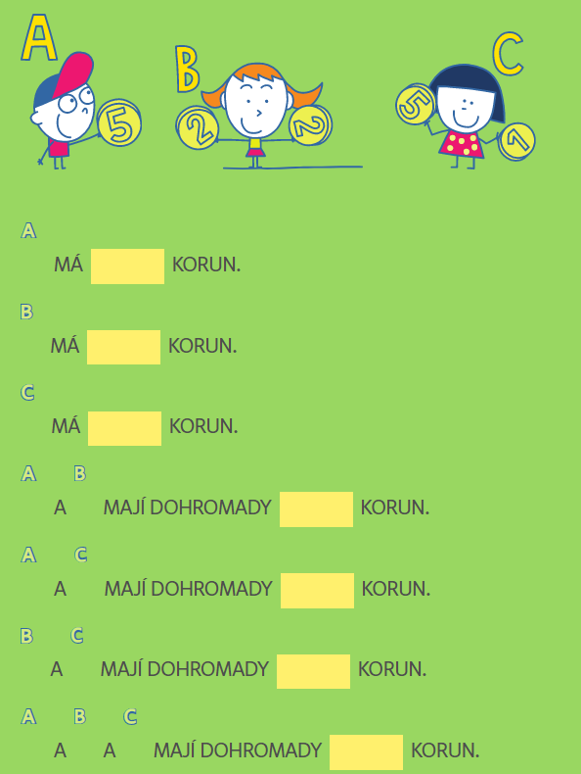
1. úloha

Slide 3
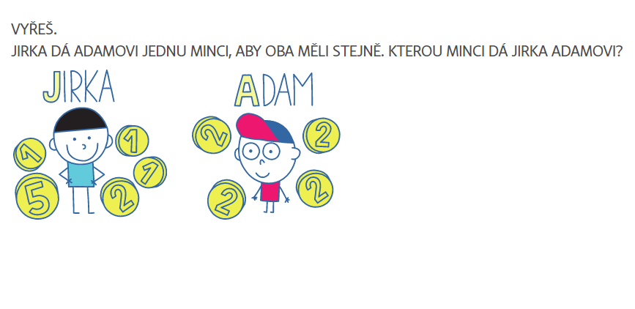
2. úloha

Slide 4
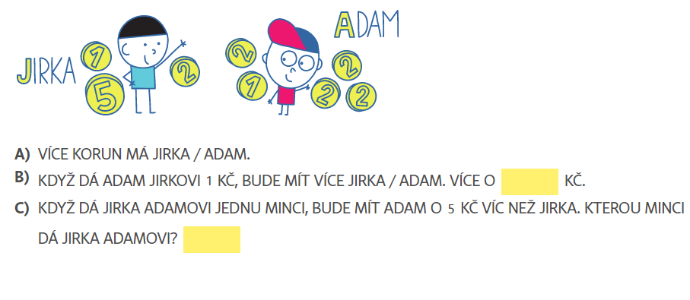
3. úloha

Slide 5
a malý bonus☺

Slide 6
Děkuji za vaši práci. Mějte se hezky, Katka

